Slide 1

Интеллектуальная игра - викторина
«Защитим природу»
Автор: Вдовиченко Е.А.

Slide 2

Определения | 20 | 40 | 60 | 80
В мире животных | 20 | 40 | 60 | 80
Удивительные растения | 20 | 40 | 60 | 80
По страницам Красной книги | 20 | 40 | 60 | 80
Пластиковый бум | 20 | 40 | 60 | 80
История | Философия | Экономика | Психология | Иностранный язык
200 | 200 | 200 | 200 | 200
400 | 400 | 400 | 400 | 400
600 | 600 | 600 | 600 | 600
800 | 800 | 800 | 800 | 800

Slide 3

Часть биологии, изучающая отношение организмов между собой и окружающей средой.
Узнать ответ

Slide 4
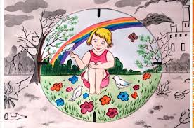
Экология
Вернуться к выбору тем→

Slide 5
Нижняя часть атмосферы, вся гидросфера и верхняя часть литосферы Земли, населенные живыми организмами.
Узнать ответ

Slide 6
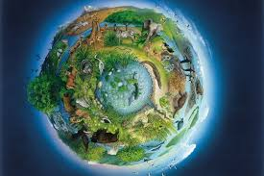
Биосфера
Вернуться к выбору тем→

Slide 7
Тесное сожительство организмов разных видов, приносящее им взаимную пользу.
Узнать ответ

Slide 8
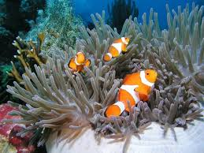
Симбиоз
Вернуться к выбору тем→

Slide 9
Свойство атмосферы пропускать солнечную радиацию, но задерживать земное излучение, способствуя аккумуляции тепла нашей планеты.
Узнать ответ

Slide 10
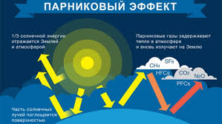
Парниковый эффект
Вернуться к выбору тем→

Slide 11
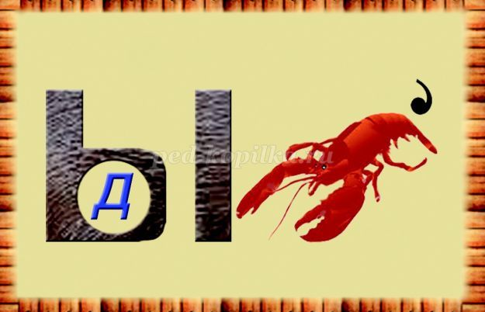
Отгадайте ребус
Узнать ответ

Slide 12
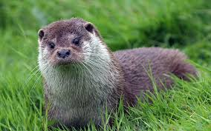
Выдра
Вернуться к выбору тем→

Slide 13
Это самое крупное животное на планете. Его длина доходит до 33 метров, а масса — до 190 тонн.
Узнать ответ

Slide 14
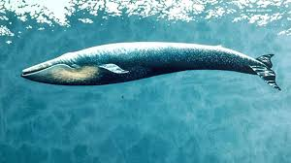
Синий кит
Вернуться к выбору тем→

Slide 15
Какое животное изображено на эмблеме Всемирного фонда защиты дикой природы?
Узнать ответ

Slide 16
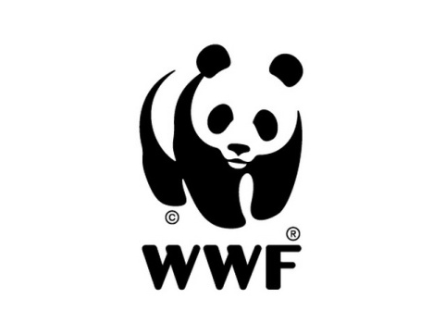
Панда
Вернуться к выбору тем→

Slide 17
Какое животное едва не стало причиной экологического бедствия в Австралии ?
Узнать ответ

Slide 18
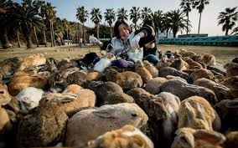
Кролик
Вернуться к выбору тем→

Slide 19
«Продолжи фразу»
Наука, которая изучает растения, называется….
Узнать ответ

Slide 20
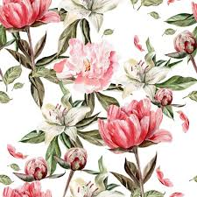
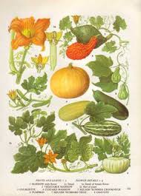
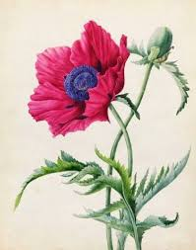
Ботаника
Вернуться к выбору тем→

Slide 21
Отгадайте загадку
Тонкий стебель у дорожки,
На конце его – сережки,
На земле лежат листки –
Маленькие лопушки.
Нам он – как хороший друг
Лечит раны ног и рук.
Узнать ответ

Slide 22
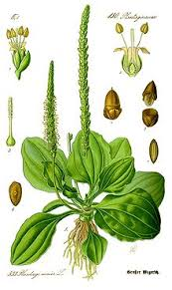
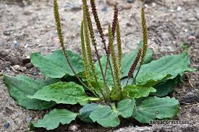
Подорожник
Вернуться к выбору тем→

Slide 23
Прочитайте названия растений и укажите лишнее, объясните свой выбор.
Шиповник, зверобой, волчье лыко, земляника.
Узнать ответ

Slide 24
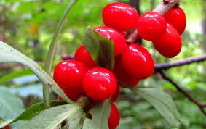
Волчье лыко
Шиповник, зверобой, земляника - это лекарственные растения, а волчье лыко - ядовитое.
Вернуться к выбору тем→

Slide 25
«Узнай дерево по описанию»
Название у неё одно, а вот прозвищ множество: медовое дерево, царица лета, лыковое дерево, лубяное дерево, дерево спокойствия и счастья.
Цветут эти деревья поздно. Все деревья уже отцвели, а эти только собираются. Потому называют её «царицей лета». Не спеша нянчит это дерево каждый свой цветочек. И неспроста: пока все вокруг цвело, пчелы заняты были А теперь пчелы посвободнее, все внимание ей уделяют. Нектар в цветках вкусноты и полезности необычайной. Пчелы так стараются его собрать, что даже ночью летают.
Листья, почки, цветки обладают лечебными свойствами, поэтому с их помощью люди лечат многие болезни.
С давних времен используют люди древесину этого дерева. Древесина у нее мягкая, податливая. В старину делали из её древесины колчаны для стрел, ножны для оружия, строили бани. Шла она на лодки, чашки, блюдца, ложки, а еще на разные поделки и игрушки. А еще в старину люди не могли обойтись без лыка. Из лыка плели мочалки, корзины, мешки, веревки, а главное – лапти.
В наше время из её древесины делают мебель и музыкальные инструменты.
Узнать ответ

Slide 26
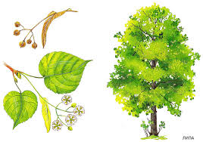
Липа
Вернуться к выбору тем→

Slide 27
Почему Красная Книга природы называется «красная»?
Узнать ответ

Slide 28


красный- цвет опасности
Вернуться к выбору тем→

Slide 29
Издалека она похожа на разукрашенный поплавок. У селезня жёлтые щёки, разноцветный хохолок, коричневая грудь, белое брюхо. Название этой птицы похоже на название вкусного цитрусового плода.
Узнать ответ

Slide 30
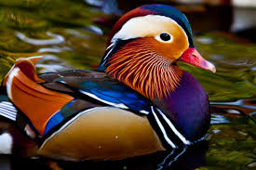
Мандаринка
Вернуться к выбору тем→

Slide 31
Белая, как снег, и быстрая, как ветер.
Её стихия – лёд и снег. В своих странствиях, особенно в самое холодное время, часто следует за хищниками, питаясь остатками их добычи. Гнездуется на утёсах и склонах северных островов.
Узнать ответ

Slide 32
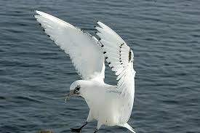
Белая чайка
Вернуться к выбору тем→

Slide 33
Название этого растения в переводе с китайского означает «корень жизни». Большую ценность составляет для медицины. Цены – очень высоки. Медицинские препараты на основе этого растения укрепляют защитные свойства организма, улучшают зрение и др.
Узнать ответ

Slide 34
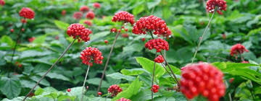
Женьшень
Вернуться к выбору тем→

Slide 35
Что такое макулатура?
Узнать ответ

Slide 36
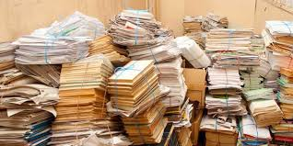
Макулату́ра — отходы производства, переработки и потребления всех видов бумаги и картона, пригодных для дальнейшего использования в качестве волокнистого сырья.
Вернуться к выбору тем→

Slide 37
Экологическая задача
Брошенная на землю бумага разлагается через 2 года. В школе вас предстоит учиться 7 лет.
Если вы каждый год будете бросать в лесу, на лугу или у реки бумагу (обёртки, пакеты, газеты), сколько лет потребуется для того, чтобы весь бумажный мусор разложился?
Узнать ответ

Slide 38
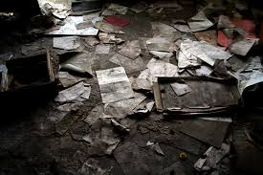
9 лет
Вернуться к выбору тем→

Slide 39
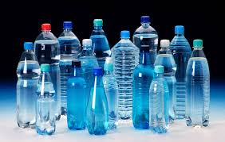
Докажите, что лучше:
Стеклянная тара или пластиковая?
Узнать ответ

Slide 40
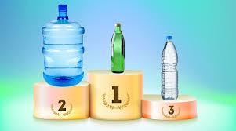
Стеклянная тара лучше, так как она используется многократно. Пластик трудно перерабатывать вторично, при производстве пластика затрачиваются ресурсы, энергия, загрязняется окружающая среда.
Вернуться к выбору тем→

Slide 41
Какие способы сокращения количества твердых бытовых отходов вы можете предложить?
Узнать ответ

Slide 42
1. Запрещение использования токсичных веществ (например, бензин с добавлением свинца).
2.Производить товары длительного пользования.
3.Сбор и изоляция токсичных материалов.
4.Сокращение количества отходов, сбор и переработка мусора.
(Возможны другие варианты ответа)
Вернуться к выбору тем→

Slide 43
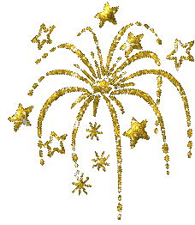
Подведение итогов.
Награждение победителей

